Slide 1


YAHUDILIK, TORA, ŞABAT VE EMIRLERLE ŞEKILLENEN KADIM BIR INANÇ.
Yahudilik
Hazırlayan: Esat Taha POLAT 12/D 195

Slide 2
•En eski tek tanrılı dinlerden biridir.
•Hz. İbrahim ve Hz. Musa ile ilişkilendirilir.
•Tanrı’ya Yahve denir
•Tanrı ile Yahudi halkı arasında ahit vardır
•Kudüs, en kutsal şehir kabul edilir•Yahudilik bir din olduğu kadar kültürdür.
YAHUDILIĞE GENEL BAKIŞ

Slide 3
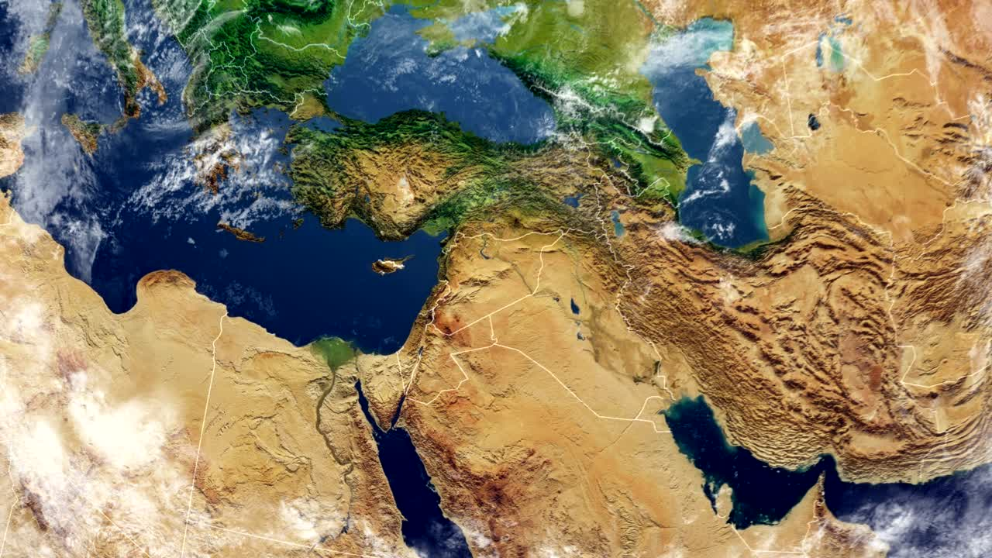
YAHUDI TARIHI
•Mısır’dan Çıkış (Exodus) en önemli olaydır.
•Babil sürgünü ve Roma dönemi baskıları yaşandı.
•Diaspora: Yahudilerin dünyanın farklı yerlerine dağılması.
•Orta Çağ boyunca Avrupa’da ayrımcılıkla karşılaştılar.
•1948’de İsrail Devleti kuruldu.

Slide 4

KUTSAL KITAP
• TEVRAT, YAHUDILIĞIN KUTSAL KITABIDIR.
•BEŞ KITAP: TEKVIN, ÇIKIŞ, LEVILILER, SAYILAR, TESNIYE.
•TANRI’NIN INSANLARA EMIRLERI BU KITAPLARDA YER ALIR.
•ON EMIR, AHLAKI TEMELI OLUŞTURUR.
•TEVRAT, DUA VE IBADETLERDE MERKEZDE BULUNUR.

Slide 5
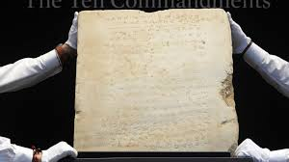
1) On Emir (Ahlak ve İbadet Esasları)
1. Yalnız Tanrı’ya kulluk
Tek Tanrı inancını korumak; başka ilahları Tanrı’nın önüne koymamak.
2. Put edinmeme
Tanrı’yı temsilen heykel/suret yapmamak ve onlara tapmamak.
3. Tanrı’nın adını boş yere anmama
Kutsal adı saygısızca kullanmamak; yemin ve sözlerde dikkatli olmak.
4. Şabat gününü kutsama
Cuma gün batımından Cumartesi gün batımına kadar dinlenmek ve ibadete yönelmek.
5. Anne ve babaya saygı
Aile büyüklerine hürmet ve sorumluluk bilinci.
6. Öldürmeme
İnsanın hayat hakkını ihlal etmemek; şiddetten kaçınmak.
7. Zina etmeme
Aile kurumunu ve evlilik sadakatini korumak.
8. Çalmama
Mülkiyet hakkına saygı; dürüst kazanç.
9. Yalan tanıklık etmeme
Adalet için doğruyu söylemek; iftira ve yanıltmadan kaçınmak.
10. Başkasının malına/gözüne tamah etmeme
Kıskançlık ve arzuyu kontrol etmek; kanaatkâr olmak.

Slide 6
İNANÇ ESASLARI
•Tanrı tektir, evrenin yaratıcısıdır.
•Tanrı ile İsrailoğulları arasında özel bağ vardır.
•Meleklere ve peygamberlere inanılır.
•Ahiret inancı vardır
•Yahudiler kendilerini ‘seçilmiş kavim’ görür

Slide 7

İBADETLER
•İbadet yeri: Sinagog
•Şabat (Cumartesi) kutsal gündür
•Tevrat okuma ve dua ibadetlerin merkezindedir.
•Erkek çocuklara 8. günde sünnet yapılır.
•Bayramlar: Pesah, Yom Kippur, Hanuka
•Koşer: Yiyeceklerle ilgili kurallar.

Slide 8
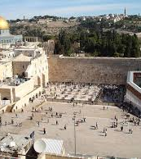
2) Başlıca Kutsal Mekânlar ve Kutsal Şehirler
Kudüs (Yeruşalayim)
Yahudiliğin en kutsal şehri. Tapınak Tepesi (Bet HaMikdaş’ın bulunduğu alan) ve Batı Duvarı (Ağlama Duvarı) burada yer alır. Ziyaret ve dua için merkezî öneme sahiptir.
Tapınak Tepesi (Har HaBayit)
Birinci ve İkinci Tapınakların konumlandığı alan. Yahudi dini tarihinde kurban ibadetinin ve ulusal-kutsal birliğin sembolü.
Batı Duvarı (Ağlama Duvarı)
İkinci Tapınak’tan günümüze kalan en bilinen kısım. Dua ve anma mekânı; özellikle önemli gün ve bayramlarda ziyaret edilir.

Slide 9
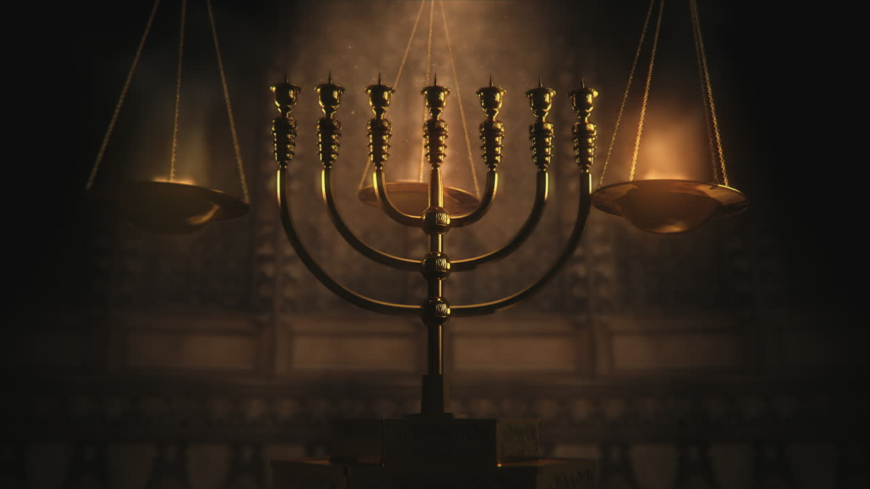

SEMBOLLER VE RITÜELLER
•Kippa: Erkeklerin taktığı başlık.
•Menora: Yedi kollu şamdan.
•Mezuzah: Kapı kenarına asılan dua kapsülü.
•Koşer yemek kuralları önemlidir
•Dua günlük yaşamın parçasıdır

Slide 10
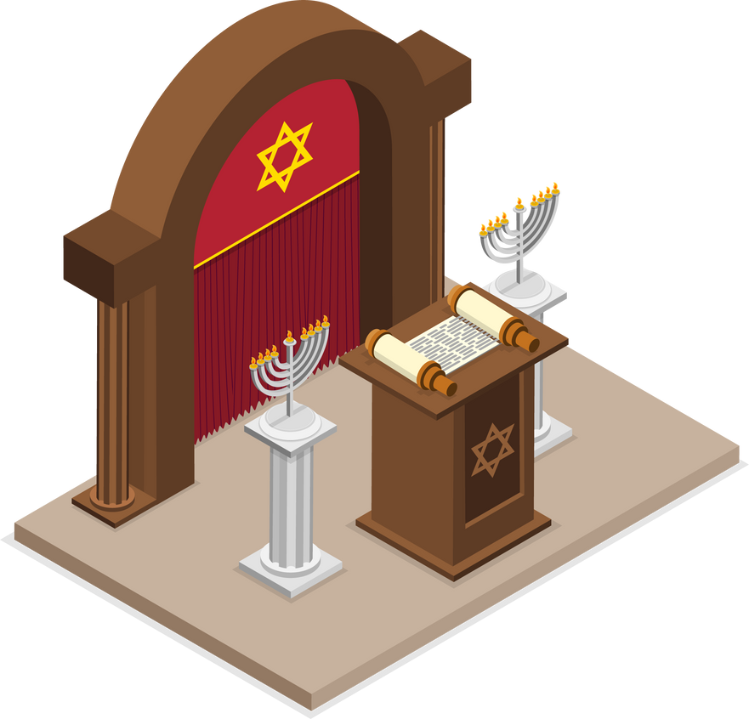

Yahudi Mezhepleri - 1
ORTODOKS YAHUDILIK
•TEVRAT VE DINI KURALLARI KATI ŞEKILDE UYGULAR.
•İBADETLERDE DEĞIŞIKLIK KABUL ETMEZ.
•GELENEKLERE BAĞLI.

Slide 11

YAHUDI MEZHEPLERI - 2
REFORMIST YAHUDILIK
Modernleşmeyi savunur.
•İbadetlerde esneklik vardır.
•Kadın-erkek eşitliği ön plandadır.

Slide 12



En çok İsrail ve ABD’de yaşarlar.
GÜNÜMÜZDE YAHUDILIK
•Dünya genelinde yaklaşık 15 milyon Yahudi vardır.
Kültür, sanat, bilim ve siyasette etkilidirler

Slide 13

GENEL DEĞERLENDIRME
•Yahudilik, semavi dinlerin ilki kabul edilir.
•İslam ve Hristiyanlık üzerinde etkisi büyüktür.
•İslam ve Hristiyanlık üzerinde etkisi büyüktür.
•Yahudilik hem dini hem kültürel miras açısından önemlidir

Slide 14
TEST SORULARI
1. Yahudilikte en önemli tarihî olaylardan biri olan Mısır’dan Çıkış (Exodus) hangi anlamı taşır?
A) Yahudilerin Avrupa’ya göçü
B) Musa önderliğinde kölelikten kurtuluş
C) Babil sürgününden dönüş
D) Roma döneminde ayaklanma
E) İsrail Devleti’nin kuruluşu
2. Yahudilerin farklı ülkelere dağılmasına ne ad verilir?
A) Exodus
B) Tevrat
C) Diaspora
D) Antisemitizm
E) Siyonizm

Slide 15
3. Yahudiliğin kutsal kitabı olan Tevrat, aşağıdaki kitaplardan hangisini kapsamaz?
A) Tekvin
B) Levililer
C) Zebur
D) Çıkış
E) Tesniye
4. On Emir, Yahudiliğin hangi yönüne temel oluşturur?
A) Tarihsel süreç
B) Mezhepsel farklılık
C) Ahlaki ve dini esaslar
D) Siyasal düzen
E) İbadet çeşitleri

Slide 16
5. Aşağıdakilerden hangisi Yahudi mezheplerinden biridir?
A) Ortodoks Yahudilik
B) Protestanlık
C) Katoliklik
D) Sünnilik
E) Şiilik
6. Reformist Yahudilik ile ilgili aşağıdaki bilgilerden hangisi doğrudur?
A) Tamamen geleneklere bağlıdır.
B) Kadın-erkek eşitliğini reddeder.
C) Modernleşmeyi ve esnekliği savunur.
D) Sadece İsrail’de yaygındır.
E) İbadetleri tamamen kaldırmıştır.

Slide 17
7. Konservatif Yahudilik için aşağıdaki yargılardan hangisi yanlıştır?
A) Geleneklere bağlıdır.
B) Modern hayatla uyum sağlamaya çalışır.
C) Reformist ve Ortodoks anlayış arasında bir yerde durur.
D) İbadetlerde aşırı katı ve değişmezdir.
E) Esneklik ile bağlılık arasında denge gözetir.
8. Günümüzde Yahudilerin en yoğun yaşadığı iki ülke hangisidir?
A) Fransa – Almanya
B) Türkiye – Rusya
C) İsrail – ABD
D) İngiltere – Kanada
E) Yunanistan – Mısır

Slide 18
9. Yahudilik tarihinde “Babil sürgünü” hangi sonucu doğurmuştur?
A) Tevrat’ın ilk kez yazıya geçirilmesi
B) Yahudilerin Hristiyanlığa geçmesi
C) Roma İmparatorluğu’nun yıkılması
D) Diasporanın sona ermesi
E) Yahudilerin Avrupa’ya göç etmesi
10. Aşağıdakilerden hangisi günümüzde Yahudilerin karşılaştığı sorunlardan biridir?
A) Antisemitizm
B) Paganizm
C) Budizm’in yayılması
D) Ortodoks Hristiyanlık baskısı
E) Ateizm’in yasallaşması

Slide 19
KAYNAKÇA
Diyanet İşleri Başkanlığı Yayınları,
Yaşar Nuri Öztürk, Dinler Tarihi ve Semavi Dinler.
w

